Slide 1
B-Tree
최형순
2023.02.27(월)

Slide 2
1. B-Tree란?
탐색 성능을 높이기 위해 균형 있게 높이를 유지하는 Balanced Tree의 일종
B-Tree는 이진 트리와는 다르게 하나의 노드에 많은 정보를 가질 수 있음
하나의 노드에 여러 자료를 배치하게 되면서 이진 트리보다 훨씬 많은 데이터를 효율적으로 저장소에 담을 수 있음
두 개 이상의 자식을 가질 수 도 있음
최대 M개의 자식을 가질 수 있는 B-Tree를 M차 B-Tree라고 부름

Slide 3
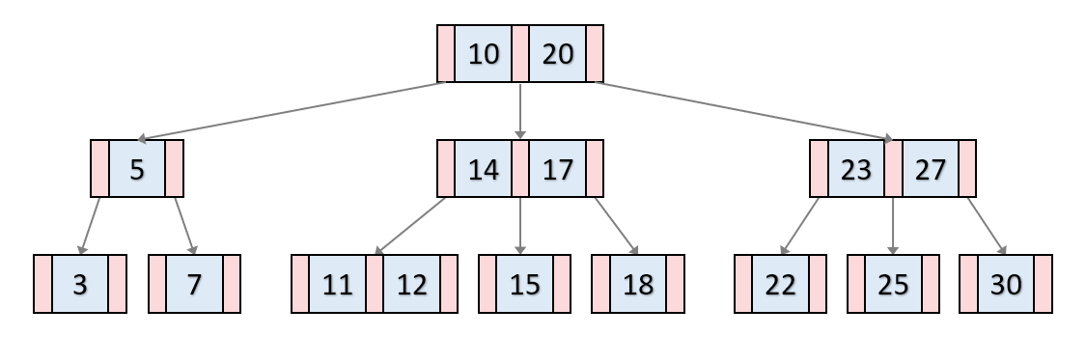
2. B-Tree 특징
최대 M개의 자식을 가질 수 있는 B트리
M차 트리 일 때, root node와 leaf node를 제외한 모든 node는 최대 M개 부터 M//2개 까지의 자식을 가질 수 있음
root node는 항상 2개 이상의 자식 node를 갖는다.
node의 key의 수가 k개라면 자식 node의 수는 k+1개
node의 key는 반드시 정렬된 상태
자식 node들의 key는 현재 node의 key를 기준으로 크기 순으로 나뉘게 된다.

Slide 4
3. B-Tree Key 검색 과정
하향식으로 검색을 수행
루트 노드에서 시작하여 key들을 순회하면서 검사합니다.
1-1. 만일 k와 같은 key를 찾았다면 검색을 종료합니다.
1-2. 검색하는 값과 key들의 대소관계를 비교해봅니다.
어떠한 key들 사이에 k가 들어간다면 해당 key들 사이의 자식노드로로 내려갑니다.
해당 과정을 리프 노드에 도달할 때까지 반복합니다.
만일 리프노드에도 k와 같은 key가 없다면 검색을 실패합니다.

Slide 5
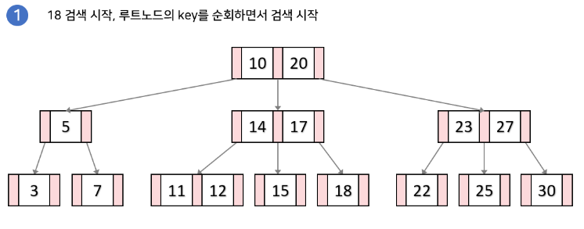
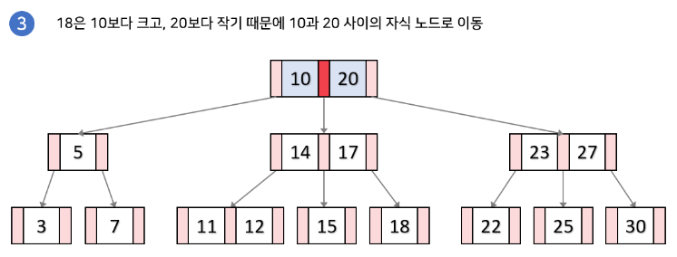
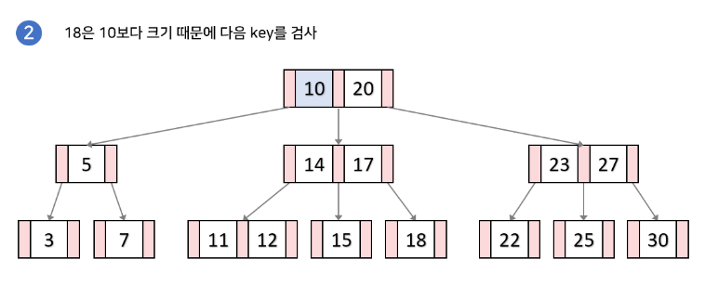
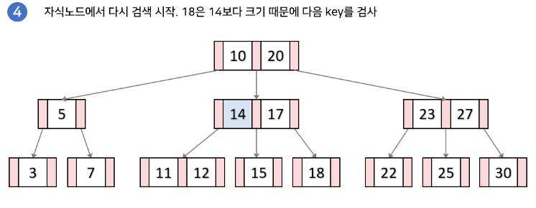
3. B-Tree Key 검색 과정

Slide 6
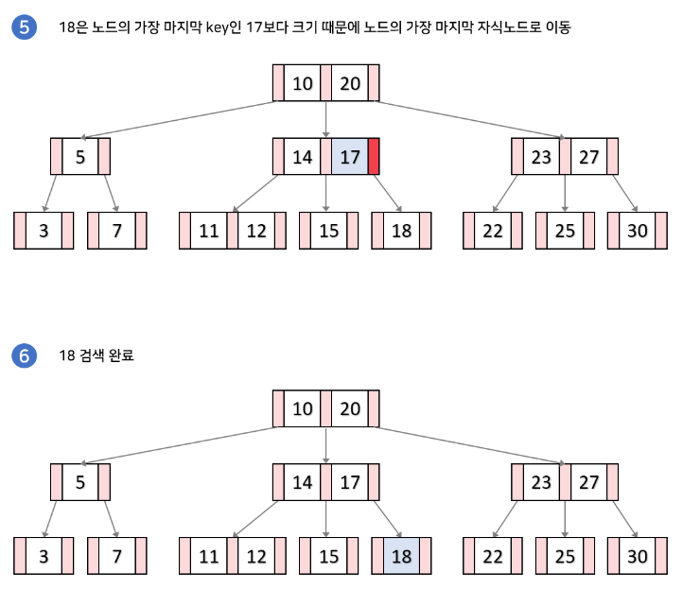
3. B-Tree Key 검색 과정

Slide 7
4. B-Tree Key 삽입 과정
요소 삽입에 적절한 리프 노드를 검색하고, 필요한 경우 노드를 분할
리프 노드 검색은 하향식이지만 노드 분할의 과정은 상향식으로 이루어짐.
삽입하고자 하는 값을 k로 하였을 때 삽입 과정입니다.
1. 트리가 비어 있으면 루트 노드를 할당하고 k를 삽입,
만일 루트 노드가 가득 찼다면, 노드를 분할하고 리프 노드가 생성됩니다.
2. 이후부터는 삽입하기에 적절한 리프 노드를 찾아 k를 삽입,
삽입 위치는 노드의 key값과 k값을 검색 연산과 동일한 방법으로 비교하면서 찾습니다.

Slide 8
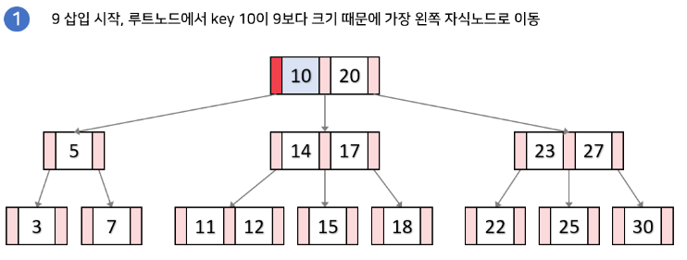
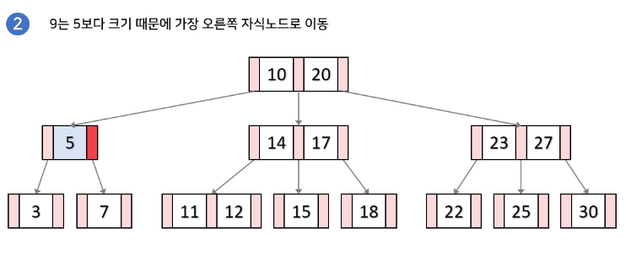
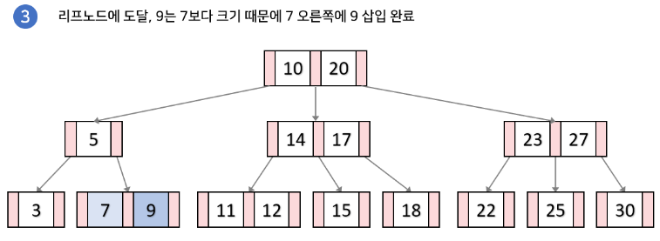
4-1. B-Tree Key 삽입 과정(분할 x)

Slide 9
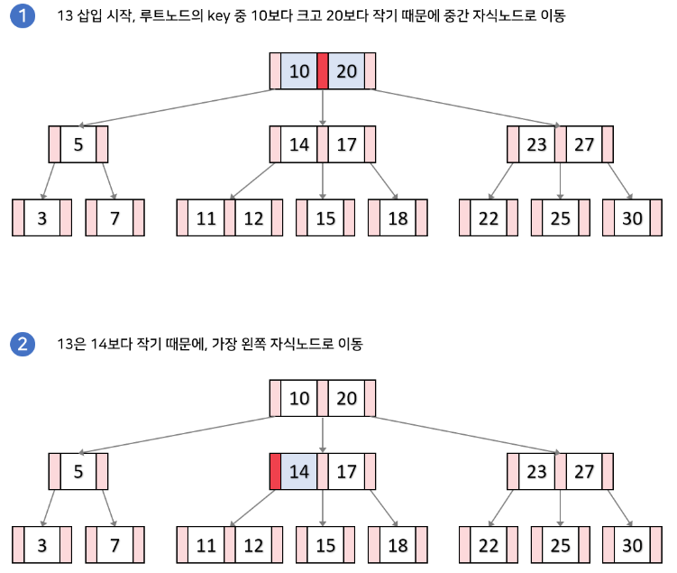
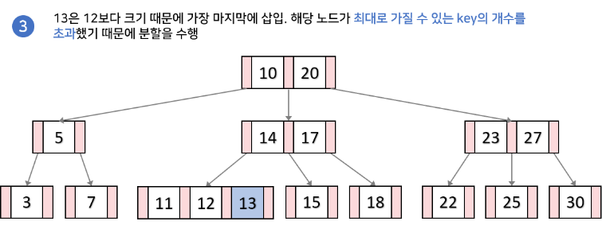
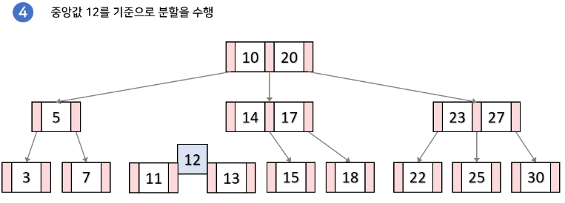
4-2. B-Tree Key 삽입 과정(분할 o)

Slide 10
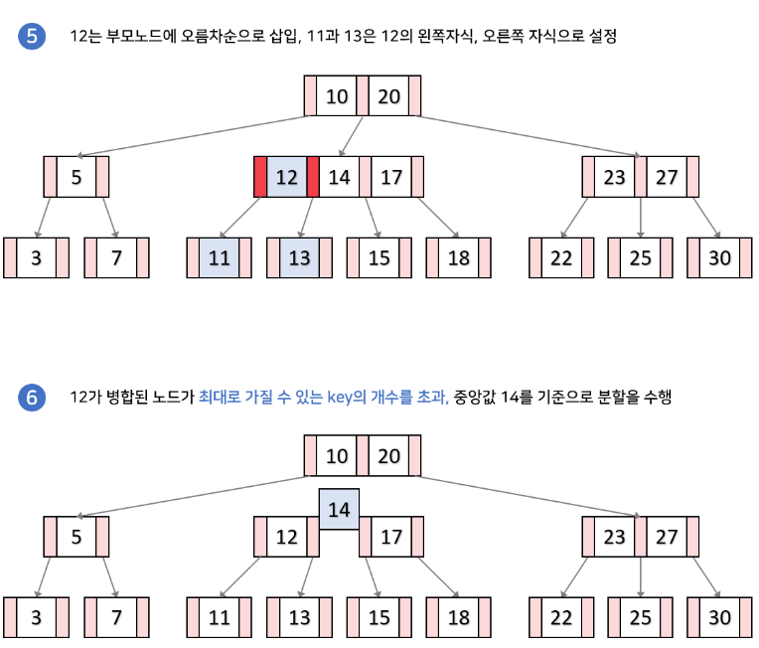
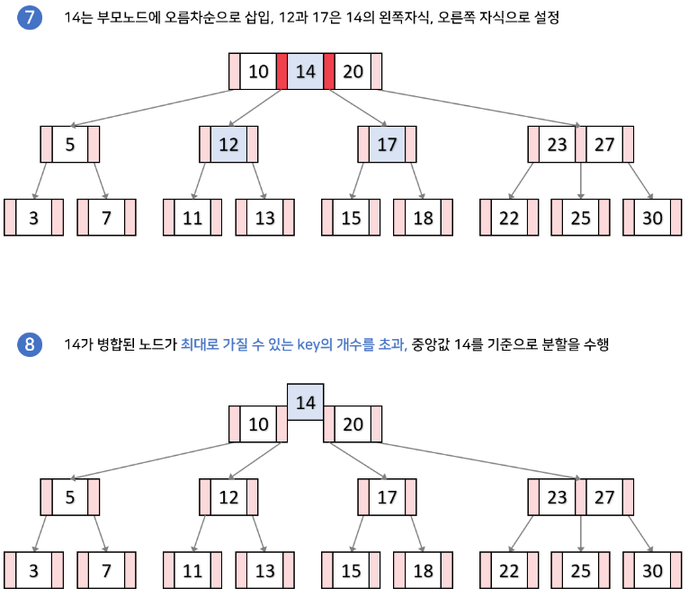
4-2. B-Tree Key 삽입 과정(분할 o)

Slide 11
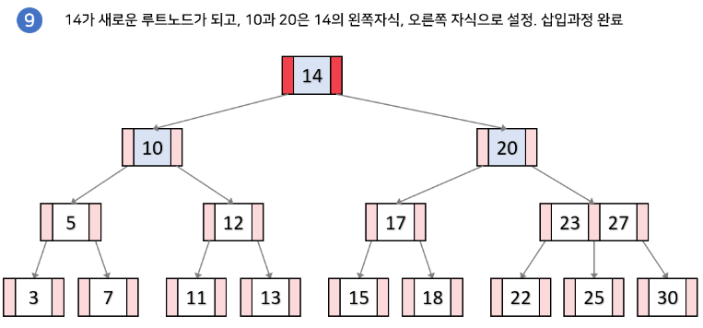
4-2. B-Tree Key 삽입 과정(분할 o)

Slide 12
마무리
실제 DB에서는 B트리에서 발전한 B+트리를 실제로 사용
실제 데이터베이스에선 한 node에 매우 많은 key가 포함될 수 있기 때문에,
정렬되어 있음을 이용하여 binary search 등으로 효과적으로 찾을 수 있다.
참고 링크
그림으로 알아보는 B-트리
B-Tree

Slide 13
감사합니다.

